Slide 1

8 Solut lisääntyvät jakautumalla
Jakautuvat solut ovat yksi elämän tunnuspiirteistä
yksilö kasvaa
vanhat solut korvautuvat uusilla
syntyy emosolun kaltainen tytärsolu
Solujen jakautuessa

Slide 2
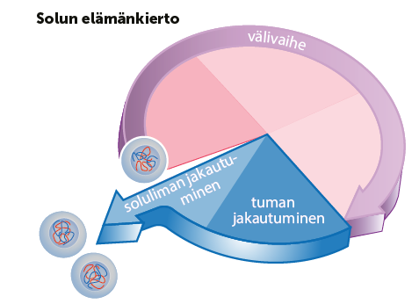
Solun elämänkierrossa vaihtelevat välivaihe ja jakautumisvaihe
Eri soluilla eri elämänkierron vaiheet ovat eri pituisia
Välivaihe on solun toiminnan aktiivisinta aikaa
Jakautumisvaiheessa tapahtuu
solu kasvaa
solu tuottaa proteiineja
solun soluelimet lisääntyvät
yleensä suurin osa solun elämästä on välivaihetta
mitoosi eli tumanjakautuminen
soluliman jakautuminen
yhdestä emosolusta syntyy kaksi perimältään identtistä tytärsolua

Slide 3
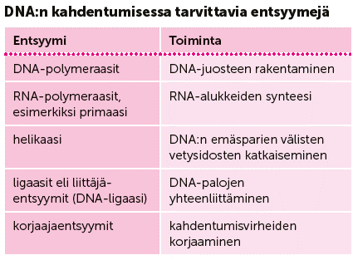
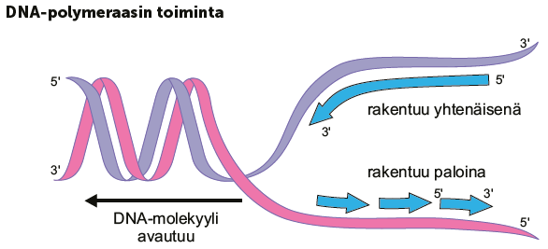
DNA kahdentuu välivaiheen aikana
DNA kahdentuu eli tapahtuu replikaatio
perinnöllinen informaatio siirtyy muuttumattomana solusukupolvelta toiselle
DNA:n kahdentuessa molempien DNA-juosteiden viereen rakentuu uusi juoste
Uudet juosteet rakentaa DNA-polymeraasientsyymi
Uudet juosteet rakentuvat emäspariperiaatteen mukaan
Kahdentumisessa tarvitaan useita entsyymejä

Slide 4
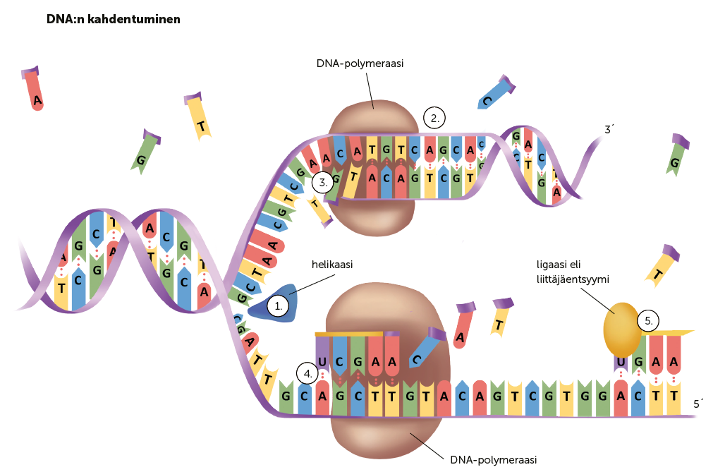
DNA:n kahdentuminen
1. Kahdentumisen alkaessa helikaasientsyymi avaa kaksoisjuosteen
2. DNA-polymeraasi kiinnittää nukleotideja emäspariperiaatteen mukaan juosteiden viereen.
3. Toimiakseen DNA-polymeraasi tarvitsee RNA-alukkeen
4. Toinen juosteista rakentuu paloina ja DNA-polymeraasi tarvitsee useita alukkeita.
5. Liittäjäentsyymi liittää palat yhteen

Slide 5
DNA: kahdentumisessa tapahtuu virheitä
DNA:n kopioitumisessa tapahtuu virheitä, joita entsyymit pyrkivät tunnistamaan ja korjaamaan
Pysyvät virheet ovat mutaatioita
Geenimutaatio
Pistemutaatio on yhden nukleotidin vaihtuminen toiseksi

Slide 6
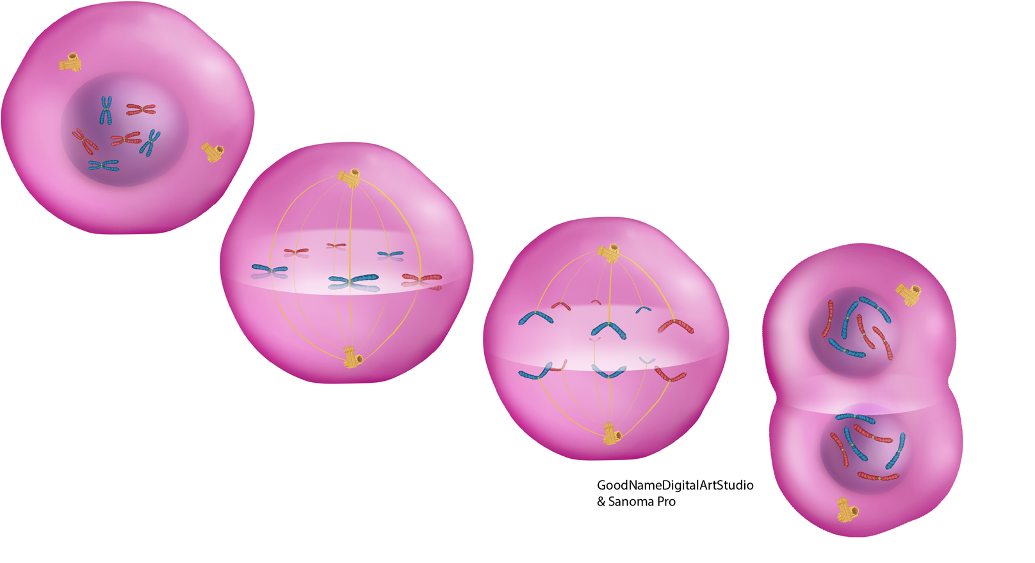
Solujen jakautumista edeltää mitoosi
Keskivaihe
Sukkularihmat kiinnittyvät
sentromeereihin ja vetävät
kromosomit keskiosan
jakautumistasoon.
Jälkivaihe
Sukkularihmat vetävät
sisarkromatidit erilleen
Loppuvaihe
Samanlaiset tytärkromosomit
päätyvät eri tytärsoluihin.
Niiden ympärille muodostuu
tumakotelo
Esivaihe
Kromatiinirihmat pakkautuvat
tiiviiksi kromosomeiksi ja sisar-
kromatidit ovat kiinni toisistaan
sentromeerien kohdalta. Keskus-
jyväset kulkevat solun vastakkaisille
puolille.

Slide 7
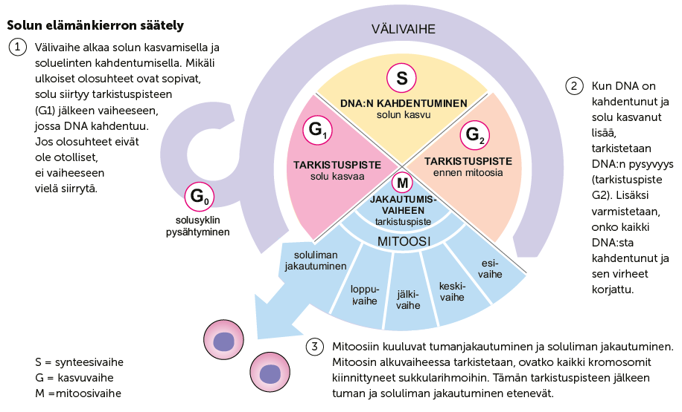
Solusyklin vaiheita säädellään tarkasti
Hormonit ja kasvutekijät säätelevät solunjakautumista
Geenit vaikuttavat solunjakautumisen vaiheiden etenemiseen entsyymien avulla

Slide 8
Jakautumisten määrä on rajallinen
Kantasolut ovat soluja, jotka kykenevät jakautumaan ja erilaistumaan miksi tahansa elimistön soluksi
Solujen jakautumisten määrä vaihtelee kudoksen, solukon tai eliölajin mukaan
Jakautumiskertoja on rajallinen määrä
Kromosomin päässä on geenitön DNA-jakso, telomeeri
Jokaisessa solunjakautumisessa telomeerit lyhenevät
Kantasoluissa ja syöpäsoluissa telomeraasientsyymi korjaa lyhentyneet kromosomien päät
Kuvassa
Telomeerit näkyvät kromosomien päissä punaisina.

Slide 9
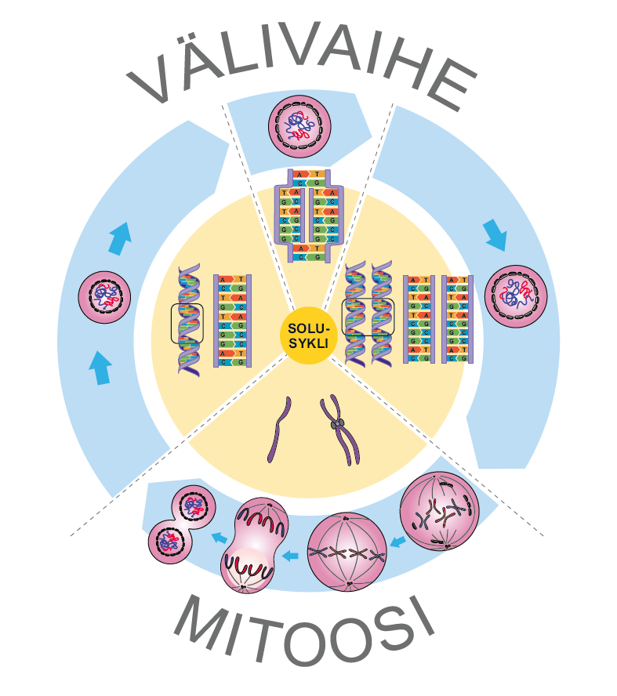
Tiivistelmä

